Slide 1

MSA 기반의
라이브 커머스 서비스 구현
4K
곽정원 / 곽원근 / 구희애 / 김예은

Slide 2


CONTENTS
01 프로젝트 개요
02 프로젝트 진행
03 아키텍처 & 디자인
04 프로젝트 구현

Slide 3
01 프로젝트 주제
02 프로젝트 동기
03 프로젝트 사례분석
04 프로젝트 요구사항 분석
05 프로세스 다이어그램
06 사용기술
프로젝트 개요

Slide 4
프로젝트 개요
프로젝트 주제
마이크로 서비스 아키텍처 기반
Vue.js SPA를 이용한
전통시장 라이브 커머스와 스마트 스토어

Slide 5
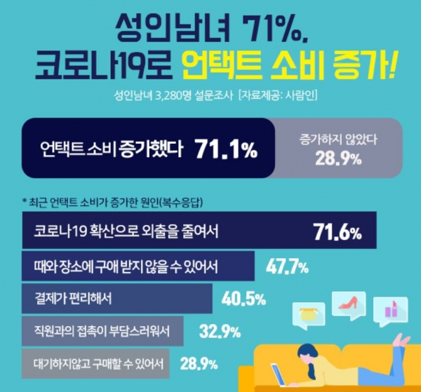
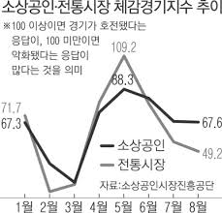
프로젝트 개요
프로젝트 동기
코로나 19사태로 비대면 비접촉을 추구하는 언택트 경제가 급부상
비대면 거래에 취약한 전통시장에
온라인 장보기 확대 발판 마련

Slide 6

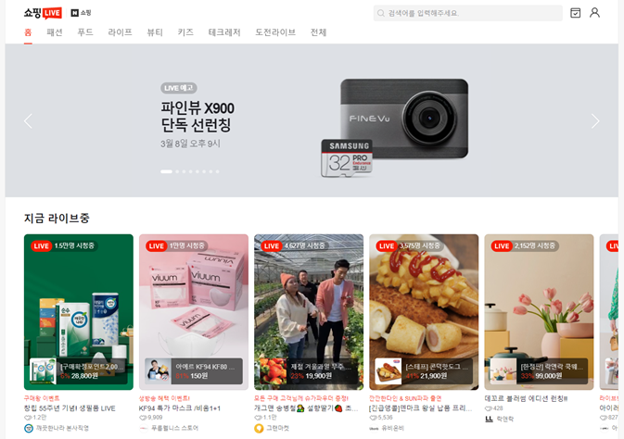
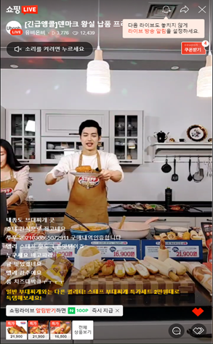
프로젝트 개요
사례분석.1

Slide 7
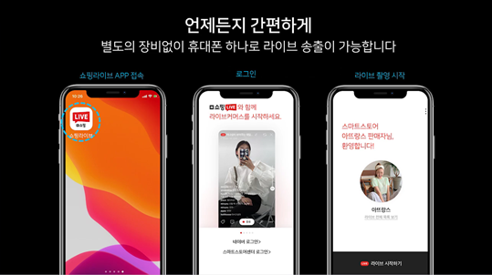
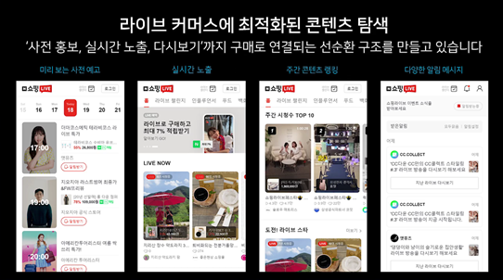
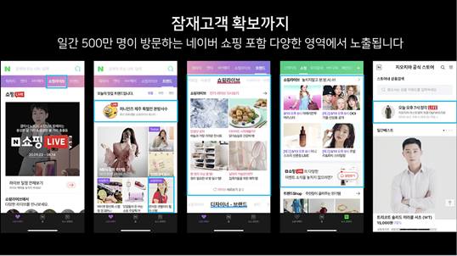
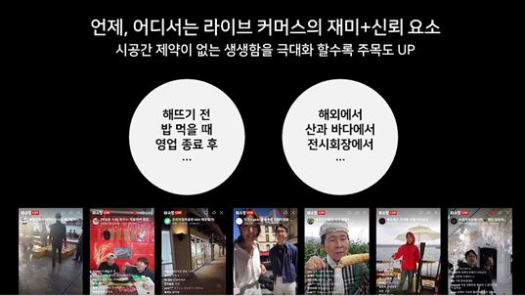
프로젝트 개요
사례분석.1
B2C(Business to Consumer)
D2C(Direct to Consumer)

Slide 8
프로젝트 개요
사례분석.1
소 개 | 휴대폰으로 쉽고 편리하게 라이브 방송을 촬영하여, 실시간으로 고객과 상품에 대해 소통 및 판매가 가능한 방송 기능
특 징 | 회원 수만 4,200만명(2019년 기준)에 육박하는 활발한 플랫폼인 네이버를 기반으로 하고 있으며 별도 큐레이션 없이 스마트폰만 있으면 언제 어디서나 라이브 방송을 할 수 있어 판매자의 자율성이 높다.
장 점 | 네이버 메인 페이지에 소개되고 있는 만큼, 잠재 고객들의 유입이 상당히 쉽다. 타 라이브 커머스 서비스보다 많은 콘텐츠를 제공하고 있다. 카테고리도 인플루언서, 푸드, 해외직구, 키즈 등 다양하게 세분화되어 있어 이용이 편리하다. 네이버 페이 사용자라면 간편 결제, 추가 적립 혜택도 누릴 수 있다.
단 점 | 시청자수에 비해 구매 전환율이 낮다

Slide 9

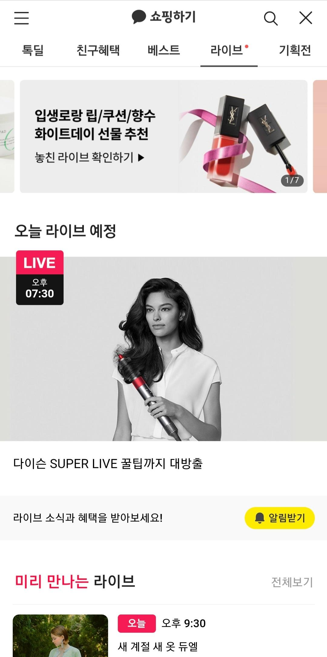
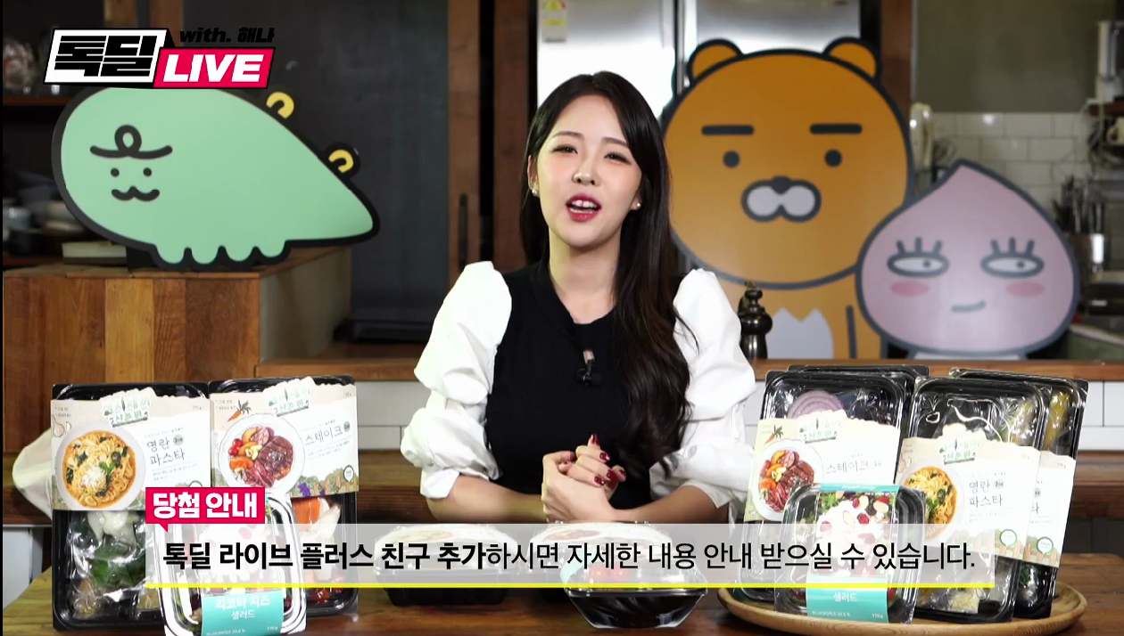
프로젝트 개요
사례분석.2

Slide 10
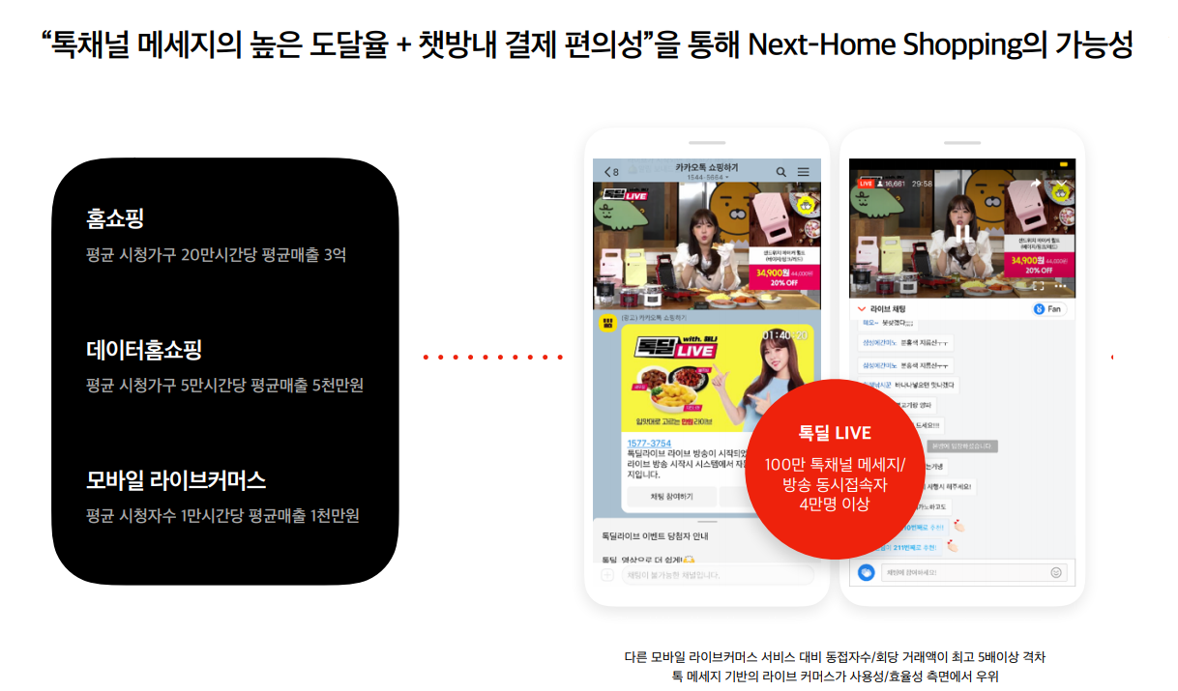
프로젝트 개요
사례분석.2

Slide 11
프로젝트 개요
사례분석.2
소 개 | 카카오톡을 활용해 모바일에서 영상 시청, 실시간 채팅, 결제까지 빠르게 연결되는 모바일 홈쇼핑 서비스
특 징 | 공동구매 형태로 최소 2명의 구매자만 모이면 단독 특가로 상품 구매 가능 (구매 성공률 90%) 다시보기 기능 지원 (꾸준한 매출 증가 기대)
장 점 | 유입 시청자수가 많음 카카오톡&카카오페이를 이용해 구매하고 결제까지 할 수 있어 쇼핑 편의성 높음 다른 모바일 라이브커머스 서비스 대비 동시 접속자 수 / 회당 거래액 최고 5배 이상
단 점 | TV 홈쇼핑 방송 형식으로 입점 문턱이 높음 방송 전반적인 부분을 카카오에서 제작하므로 입점 업체가 주도적인 방송을 하기 어려움

Slide 12













S3
JPA
A Service
JDBC
MySQL B DB
MySQL A DB
STATIC
CloudFront
Vue A/B SPA
Vue C SPA
Vue D SPA
HTTPS
B Service
AJAX
PROXY
MESSAGE
QUEUE
ROUTING
RabbitMQ
Users
HTTPS
Eureka
Cloud Gatway
API Gateway
C Service
D Service
MySQL C DB
MySQL D DB

Slide 13
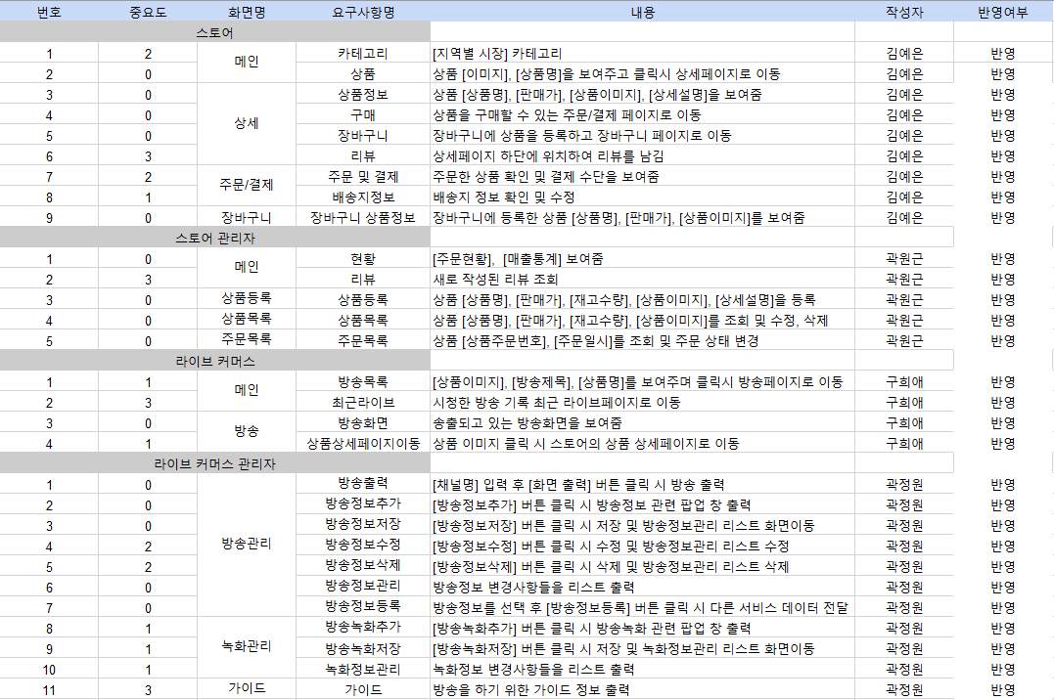
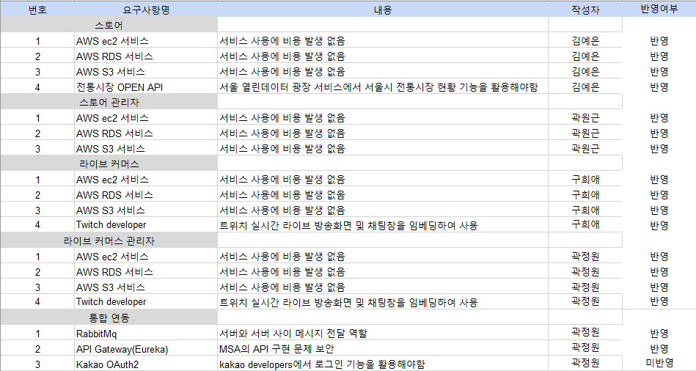
프로젝트 개요
요구사항 분석
[ 기능 ]
[ 비기능 ]

Slide 14
프로젝트 개요
프로세스 다이어그램
페이지 이동
데이터 이동
소비자
판매자
라이브 커머스
스토어
스토어 관리자
라이브 커머스 관리자
메인 페이지
메인 페이지
메인 페이지
메인 페이지
상품등록
방송 페이지
상품 상세 페이지
녹화관리
상품조회
장바구니 페이지
주문조회

Slide 15
프로젝트 개요
사용기술 및 서비스
프레임 워크
언어
DB
HTML
CSS
Java script
JAVA
Vue.js
Spring Boot
My SQL
AWS
미들웨어
EC2
S3
RDS
API Gateway
Eureka
Cloud Gateway
Rabbit MQ

Slide 16


프로젝트 진행
팀원 별 역할
곽정원 / 개발자, PL
라이브 커머스
배포 및 버전 관리
곽원근 / 개발자
스토어 관리자
프로젝트 테스트 관리
구희애 / 개발자
라이브 커머스 관리자
프로젝트 서비스 관리
김예은 / 개발자
스토어
프로젝트 서비스 관리

Slide 17
프로젝트 진행
주 단위 주요일정
1주차
2주차
3~5주차
6주차
주제,동기/선정사유
UI 프로토 타입 제작
프론트 단위 기능 구현
UI 및 서비스간 연동 테스트
사례분석
기본 레이아웃 작성
백엔드 단위 기능 구현
발표 정리
요구 분석
클래스 다이어그램 작성
UI 및 프로세스 흐름도
코드 stub 작성
WBS, 업무 분배, 스케줄
외부 및 내부 서비스 연동 구성도 작성
분석 및 계획
애플리케이션 설계
구현 및 단위 테스트
통합 테스트 및 정리

Slide 18
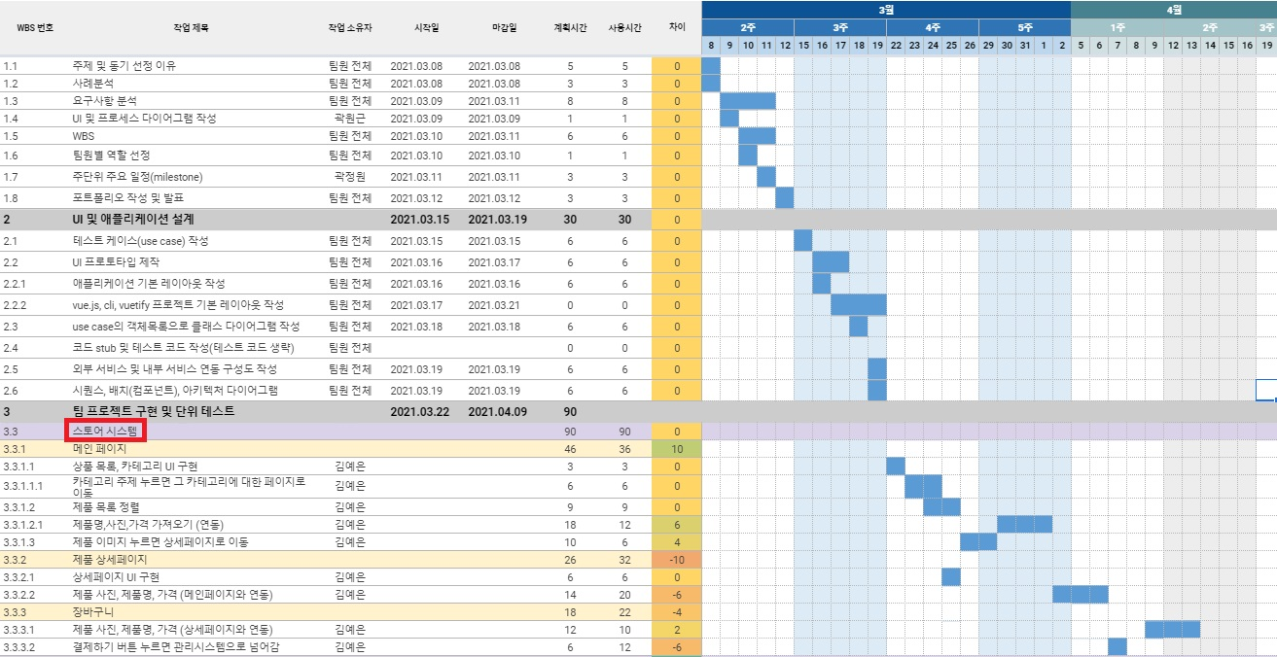
프로젝트 진행
프로젝트 타임라인 및 WBS
Notes:
진행사항을 나타내는 wbs입니다.

Slide 19
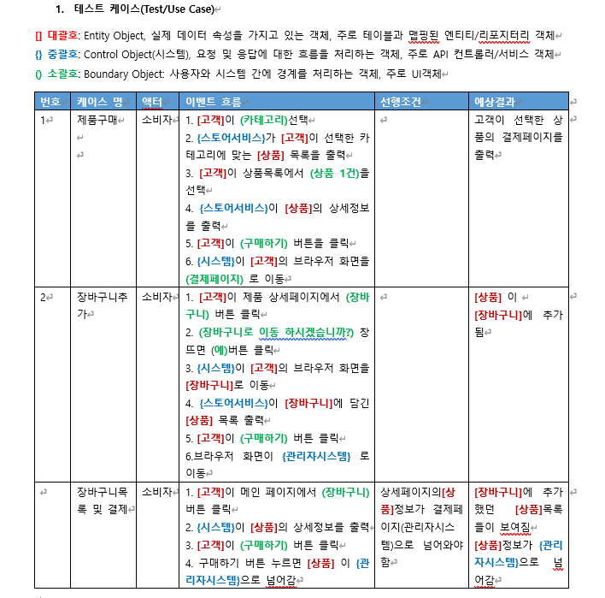
Use Case
Notes:
시스템의 기본적 기능을 보여주는 유즈케이스 입니다.

Slide 20
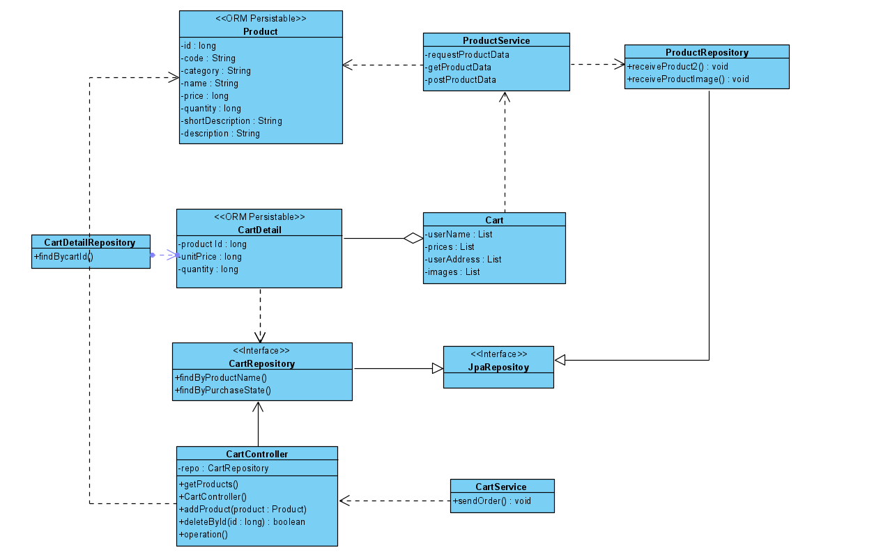
클래스 다이어그램
Notes:
클래스의 구성요소 및 클래스간의 관계를 표현하기위해 클래스 다이어그램을 작성했습니다. 툴은 비주얼 패러다임을 사용했습니다.

Slide 21
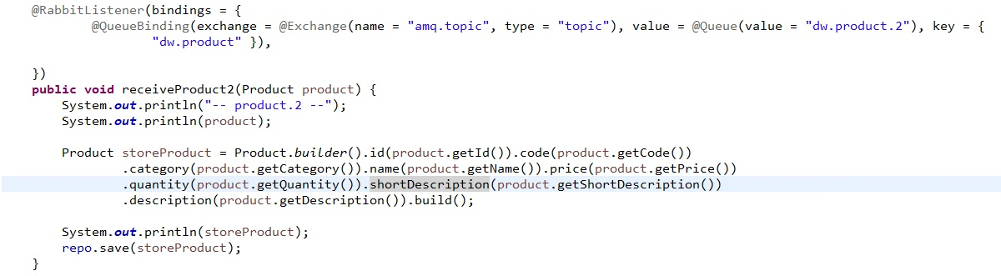
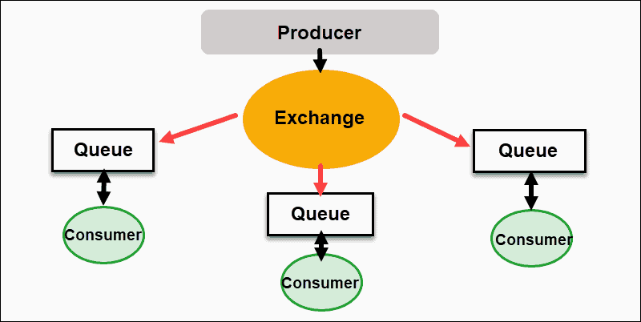

Rabbit MQ
Notes:
관리자 페이지와 서비스를 연동하여 이미지와 데이터들을 비동기통신인 레빗엠큐를 사용해서 받아왔습니다

Slide 22
UI 구현

Slide 23
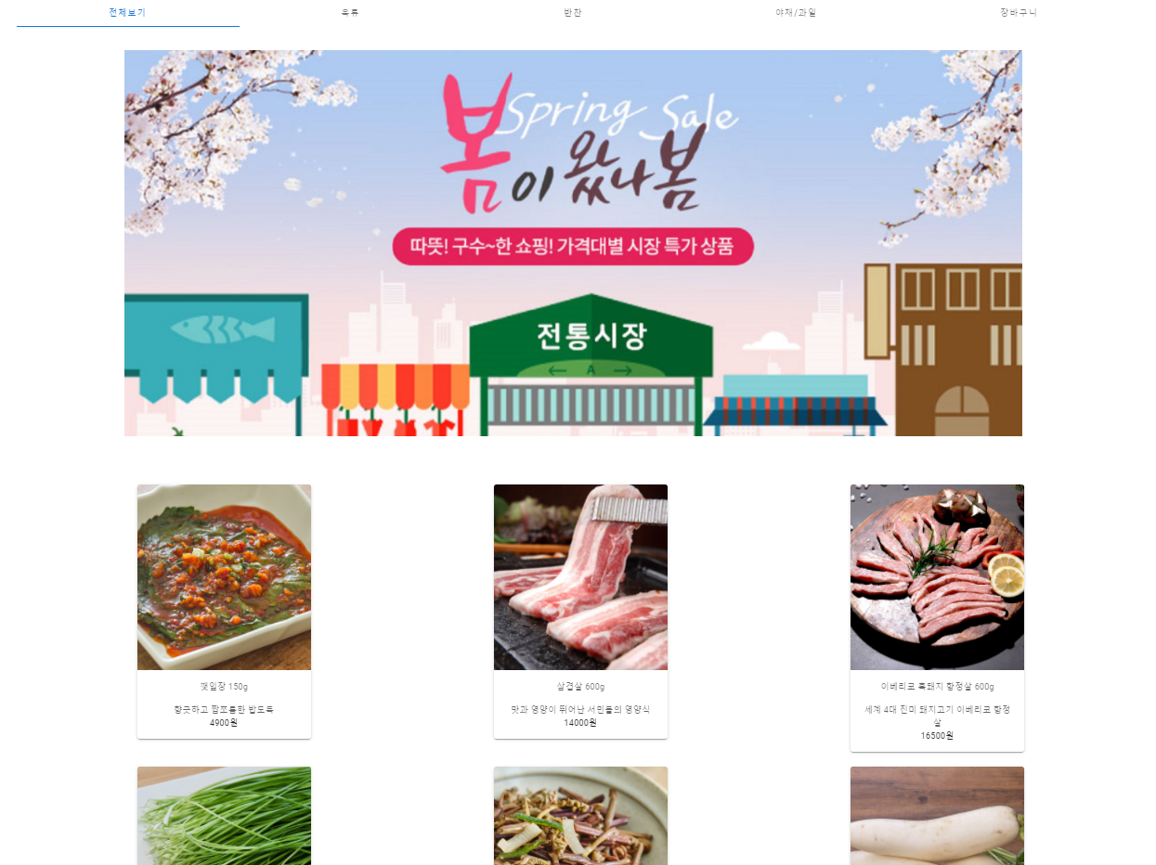
Notes:
받아온 이미지와 데이터들은 카테고리별로 나눠주었습니다.

Slide 24
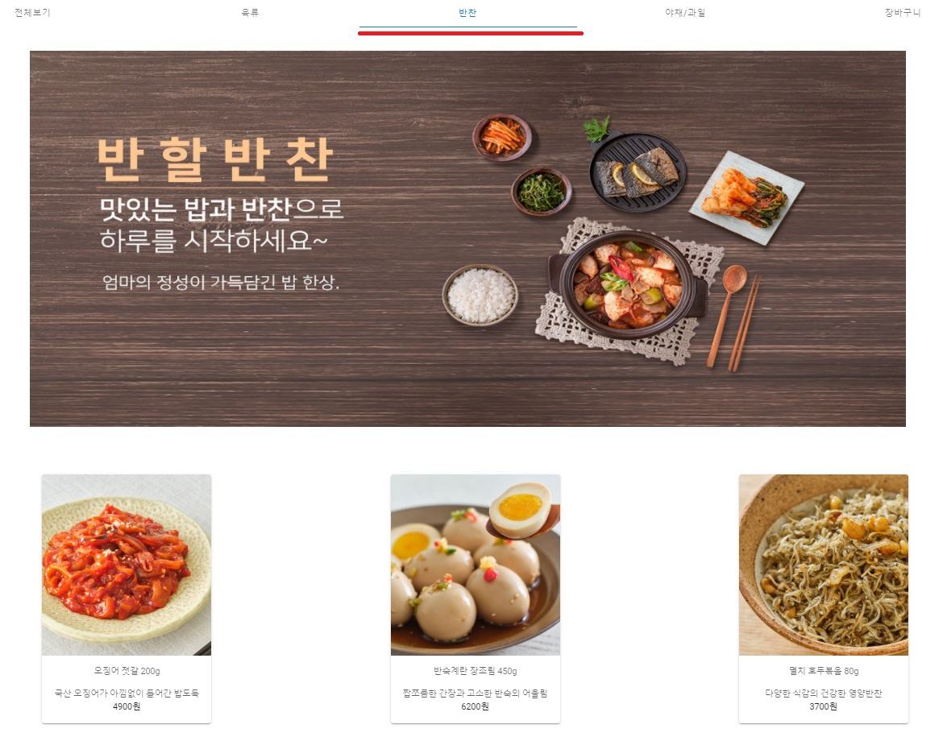
Notes:
받아온 이미지와 데이터들은 카테고리별로 나눠주었습니다.

Slide 25
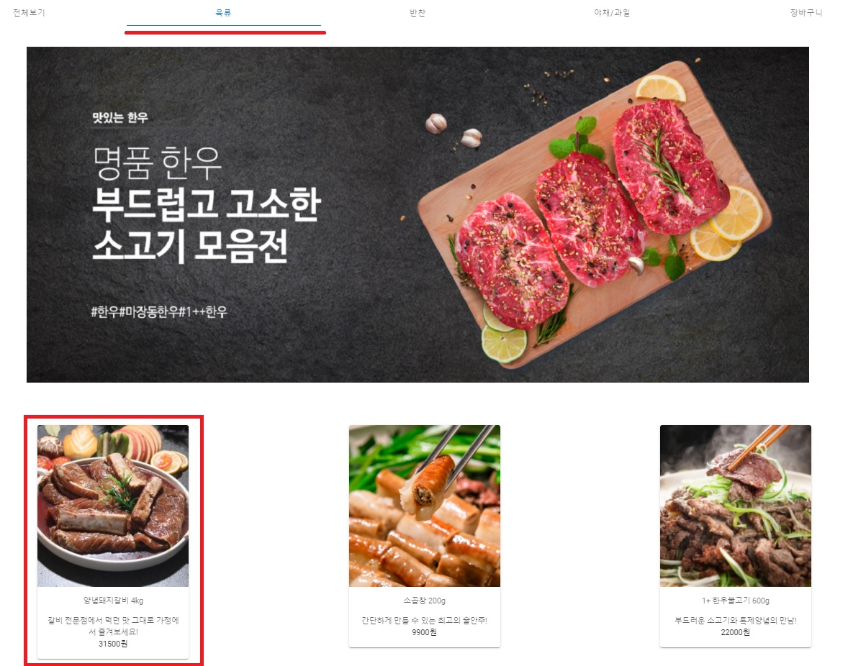
Notes:
카테고리에서 메뉴를 클릭하면 상세페이지로 이동합니다.

Slide 26
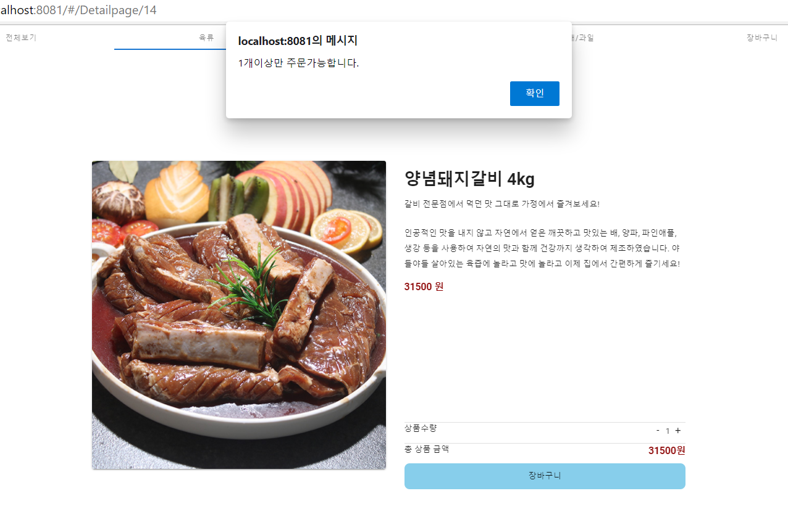
수량이 1개 미만일 경우
Alert 창이 뜨고
장바구니에 담을 수 없음
Notes:
상품의 수량을 조절할 수 있고 수량만큼 가격이 계산됩니다. 장바구니 버튼을 클릭하면 상품이 장바구니로 이동합니다

Slide 27
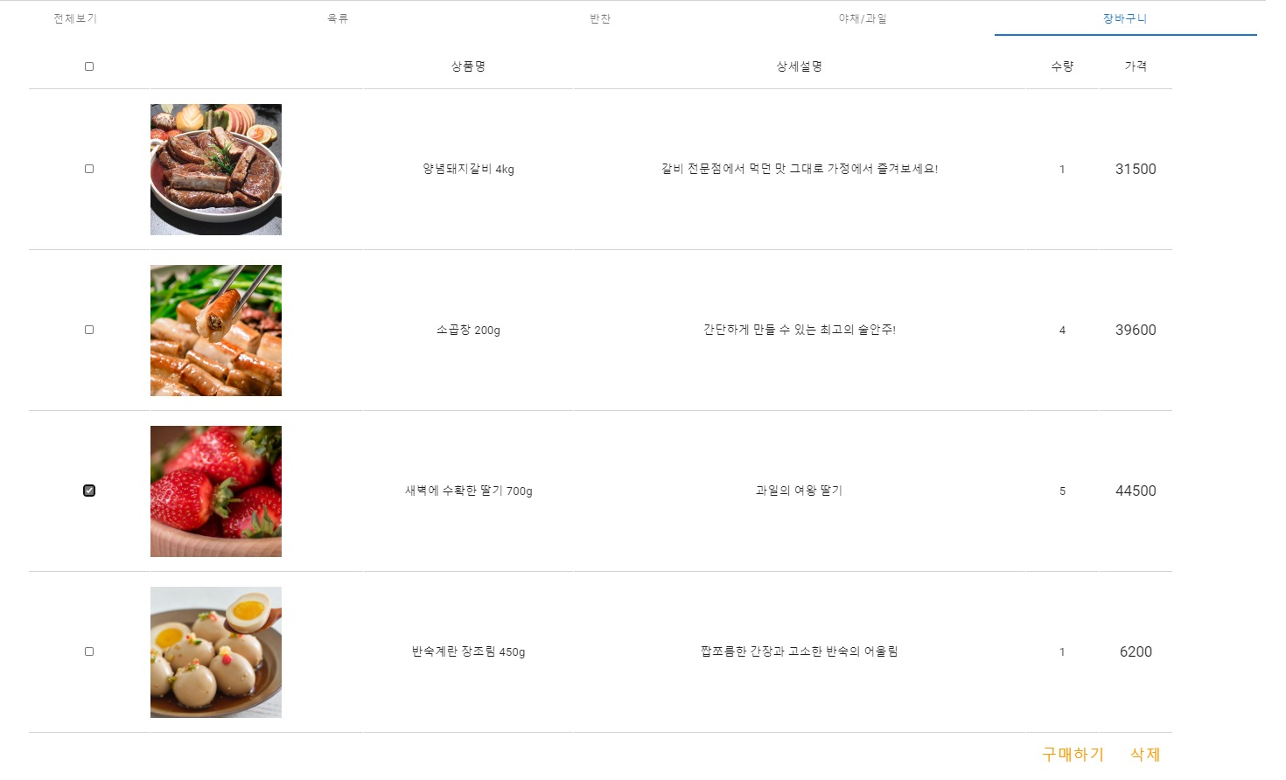
원하는 상품
체크박스 선택 후
구매하기 버튼 누르면
Alert 창이 뜨면서
구매한 목록 데이터가 관리자 페이지로 넘어감
Notes:
원하는 상품을 체크박스로 선택하고 구매하기 버튼을 누르면 관리자페이지로 데이터를 넘겨주게됩니다
여기서도 Rabbit MQ 를 사용해서 큐로 데이터를 넘겨주었습니다.

Slide 28
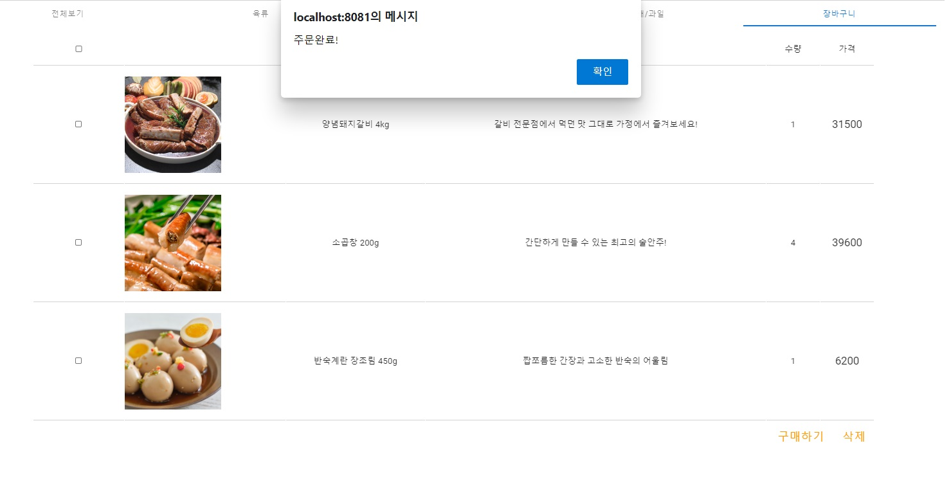

Slide 29

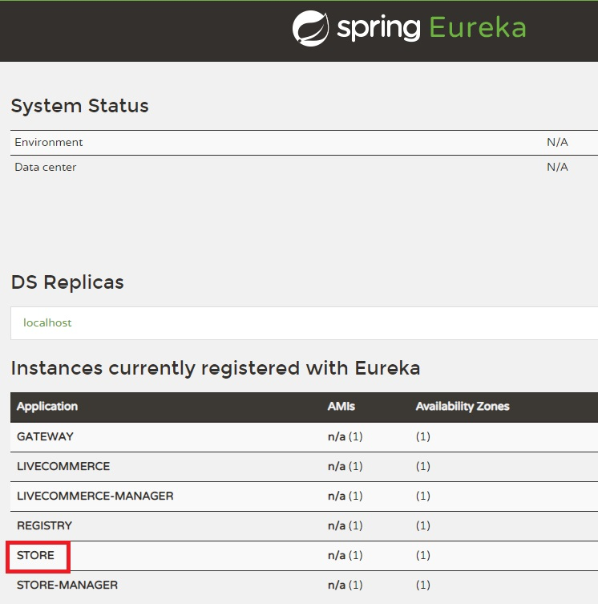
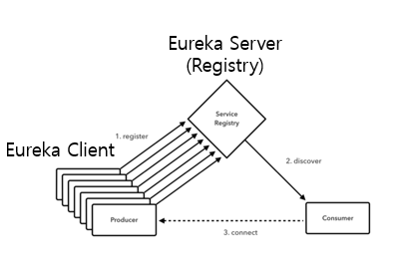
EUREKA
Eureka 클라이언트에서 등록할 수 있도록 하여 주소를 서버에서 수동으로 관리 해야하는
관리 포인트를 줄이고, 주소 변경의 유연성 부여.

Slide 30

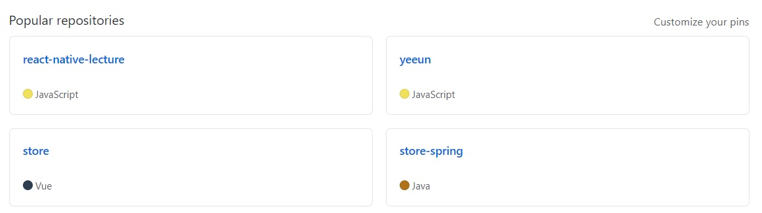
GitHub
Spring :
https://github.com/jyg1577/store-spring.git
Vue :
https://github.com/jyg1577/store.git
Notes:
버전관리 시스템으로는 깃허브를 사용하였습니다

Slide 31
감사합니다

